Slide 1
TRƯỜNG TIỂU HỌC ĐOÀN KẾT
PHÂN MÔN: TẬP VIẾT
Lớp: 3

Slide 2
ÔN BÀI CŨ
Viết bảng: Y, P, K, Phú Yên

Slide 3
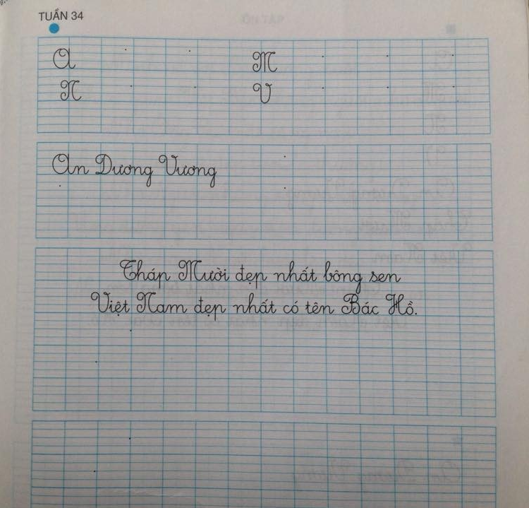

Slide 5
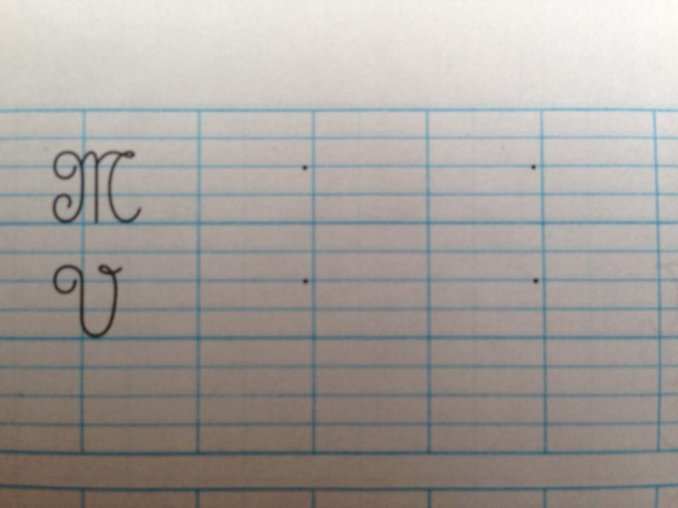

Slide 6
- Từ “An Dương Vương ” gồm mấy chữ ?
- Từ “An Dương Vương” có những con chữ nào cao hai ly rưỡi ?
- Từ con chữ “A” sang con chữ “n” ? từ con chữ “D” sang con chữ “ư” và từ con chữ “V” sang co chữ “ư”được viết như thế nào ?
- Khoảng cách giữa các chữ được viết như thế nào ?

Slide 7
Những chữ nào được viết hoa?
- Những con chữ nào cao 2 ly rưỡi ?

Slide 8
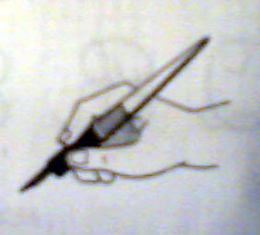
1- Tư thế ngồi viết:
- Lưng thẳng, không tì ngực vào bàn.
- Đầu hơi cúi.
- Mắt cách vở khoảng 25 đến 30 cm.
- Tay phải cầm bút.
- Tay trái tì nhẹ lên mép vở để giữ.
- Hai chân để song song thoải mái.
2-Cách cầm bút:
- Cầm bút bằng 3 ngón tay: ngón cái, ngón trỏ, ngón giữa.
- Khi viết, dùng 3 ngón tay di chuyển bút từ trái sang phải, cán bút nghiêng về phía bên phải, cổ tay, khuỷu tay và cánh tay cử động mềm mại, thoải mái;
- Không nên cầm bút tay trái.
Notes:
8

Slide 10
GIỜ HỌC KẾT THÚC
KÍNH CHÚC CÁC THẦY CÔ MẠNH KHỎE,
CHÚC CÁC EM CHĂM NGOAN

